Slide 1
Классная работа Глава 2. Натуральные числа Тема: 2.1 Как записывают и читают натуральные числа.

Slide 2
Устная работа

Slide 3
Актуализация знаний
Как вы думаете, что люди научились делать раньше: считать или записывать числа

Slide 4
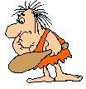
Счет у первобытных народов

Slide 5
Появление счета
Счет появился тогда, когда человеку потребовалось информировать своих сородичей о количестве обнаруженных им предметов.

Slide 6
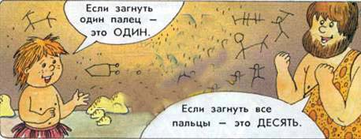
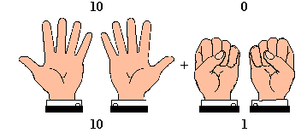
Первый счет
Самым простым инструментом счета были пальцы на руках человека
С их помощью можно было считать до 5, а если взять две руки, то и до 10.

Slide 7
Появление десятичной системы счисления
Одна из таких систем счета впоследствии и стала общеупотребительной - десятичная.

Slide 8
Например:
1 человек - это 20,
2 человека - это два раза по 20 и т.д.

Slide 9
Преимущества и неудобства
Преимущества в том, что очень просто.
Неудобства в том ,что для счета нужны люди.

Slide 10
Римская нумерация

Slide 11
Возникновение
Наиболее долговечной из древнейших цифровых систем оказалась римская нумерация.
Система римских цифр основана на употреблении особых знаков для десятичных разрядов .

Slide 12
Цифры Рима
В римской нумерации 7 цифр. Какие числа они обозначают, показывает следующая таблица:
Римская цифра | I | V | X | L | C | D | M
Число, которое она обозначает | 1 | 5 | 10 | 50 | 100 | 500 | 1000

Slide 13
Правило римской нумерации
Если меньшее число стоит слева от большего, то вычитаем.
Если меньшее число стоит справа от большего, то прибавляем.

Slide 14
Например:
четыре записывается как IV, т. е. пять минус один,
восемь — VIII (пять плюс три),
сорок—XL (пятьдесят минус десять),
девяносто шесть—XCVI (сто минус десять плюс пять и плюс еще один) и т. д.

Slide 15
Для закрепления в памяти буквенных обозначений цифр в порядке убывания существует мнемоническое правило:
Мы Dарим Сочные Lимоны, Хватит Vсем Iх.
Мы
Dарим
Сочные
Lимоны,
Хватит
Vсем
Iх.
1000
M
500
D
100
C
50
L
10
X
5
V
1
I

Slide 16
Закрепление изученного материала
Учебник – 61
Рабочая тетрадь – 45-49

Slide 17
Преимущества и неудобства
Преимущества эта нумерация очень удобна, даже в наше время её используют.
Неудобства в том ,что объёмное написание

Slide 18
Десятичная система счисления

Slide 19
Как записываются натуральные числа?
Для записи любого натурального числа используют десять цифр:
0
1
2
3
5
6
7
8
9
4
247
5692
835601
Такую запись чисел называют десятичной

Slide 20
От чего зависит значение цифры в записи числа?
3
9
2
8
Восемь единиц

Slide 21
От чего зависит значение цифры в записи числа?
3
9
8
2
Восемь десятков

Slide 22
От чего зависит значение цифры в записи числа?
3
8
9
2
Восемь сотен

Slide 23
От чего зависит значение цифры в записи числа?
8
3
9
2
Восемь тысяч
Значение цифры зависит от ее места (позиции) в записи числа

Slide 24
Как прочитать многозначное число?
15
324
051
572
миллиарды
миллионы
тысячи
единицы
Пятнадцать миллиардов
триста двадцать четыре миллиона
пятьдесят одна тысяча
пятьсот семьдесят два

Slide 25
Какое число здесь записано?
15389000286
миллионы
единицы
миллиарды
тысячи

Slide 26
Как правильно записать число?
Пятнадцать миллиардов сто пять миллионов шесть тысяч двадцать три
15 105 006 023
ХХХ
ХХХ
ХХХ
ХХХ
миллиарды
миллионы
тысячи
единицы

Slide 27
Для записи больших натуральных чисел удобно использовать таблицу:
класс | миллиардов |  |  | миллионов |  |  | тысяч |  |  | единиц
разряд | сотни | десятки | единицы | сотни | десятки | единицы | сотни | десятки | единицы | сотни | десятки | единицы
число
 |  |  |  |  |  |  |  |  |  |  |  | 7
1
5
1
0
5
0
0
6
0
2
3
15105006023

Slide 28
Чтение натуральных чисел
Задания для устного счета

Slide 29
Прочитайте числа:
268
34 235
444 454
49
22 345 840
7 030 946 030
44 454 785 895
539 000 601 006
1 006
38 340 000 170
13 309
100 010 001
30 807 005
104 501 500 106

Slide 30
Задание:
Причитайте числа 15; 152; 514; 2537; 5007; 52615.
Что означает цифра 5 в записи каждого из этих чисел?
Что означает цифра 0 в записи каждого из этих чисел: 30; 408; 50618; 400003?
класс | миллиардов |  |  | миллионов |  |  | тысяч |  |  | единиц
разряд | сотни | десятки | единицы | сотни | десятки | единицы | сотни | десятки | единицы | сотни | десятки | единицы
число
 |  |  |  |  |  |  |  |  |  |  |  | 7

Slide 31
Запишите цифрами число в тетрадь:
Двести пятьдесят три.
Один миллион сто сорок две тысячи триста два.
Пятьсот тысяч двадцать два.
Три миллиарда восемьдесят тысяч сто сорок три.
Десять миллиардов триста семьдесят два миллиона шестьсот восемнадцать тысяч двести девяносто пять.
Семьдесят четыре тысячи.
Десять миллионов пять.
Восемьдесят девять.
Закрыть

Slide 32
Выполните действия и запишите ответы в тетрадь:
32
-13
х11
:8
+57
:8
Проверка

Slide 33
Проверка:
32
61
6
-13
х11
:8
+57
:8
4
48
66

Slide 34
:30
+38
-19
Выполните
действия и запиши ответы в тетрадь:
х12
-14
+17
24
+56
:6
Проверка
Закрыть

Slide 35
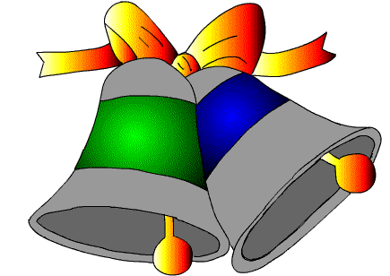
4
:30
+38
120
42
-19
х12
10
Проверка:
23
-14
+17
24
40
96
+56
:6
16
Закрыть

Slide 36
Закрепление изученного материала
Рабочая тетрадь – 50, 51
Учебник – 62, 64, 65, 66

Slide 37
Домашняя работа
Рабочая тетрадь – 52, 53, 54, 55

